Slide 1
Fra bruker til bidragsyter
Robert Nordan, Mats Taraldsvik, Rune Aasgaard
Notes:
(Fritt etter Open Source-bibelen)
Jeg og Mats snakker, Rune var firmaarkeolog

Slide 2
Sammendrag
Norkarts historie med Open Source
Hva vi gjør i dag
Hvorfor vi gjør det
Hvordan vi gjør det
Gevinster og utfordringer
Notes:
Dette er det vi skal fortelle dere om i dag

Slide 3
I begynnelsen var verktøyet
Fri programvare der det passet seg (Emacs, Vim, cURL…)
Biblioteker med snille lisenser (libPNG/TIFF/JPEG)
Ingen bevisst strategi
Notes:
Dette er det vi unge firmaarkeologer har fått gravet frem sammen med vår mer erfarne graver
Snille lisenser har blitt beskrevet som «religiøsitetsnivå LGPL eller lavere»
Holdt oss til de bibliotekene «alle» bruker til ting som I/O

Slide 4
Og verktøyet var godt
Fri programvare festet grepet i tekonologiverdenen
Norkarts første patcher gikk upstream i ca. 2005
Notes:
Dr. Ing. Aasgaards bidrag til biblioteker som støttet opp under Globeprosjektet var de første til å gå; mer om det senere

Slide 5
Og ledelsen sa; La det bli Open Source
Mars 2008: Seminar om bruk av fri programvare (Kartverket/NGIS)
Norkart satte i gang prosjekt «Utrede Open Source-muligheter»
Førte til konkrete endringer
Mer Linux på serversiden
Geoserver, PostGIS, Openlayers i produksjon
Vår første open sourcing i 2009 (Globe-klienten)
Notes:
Dette seminaret på G-moen varslet både at fri programvare begynte å bli godt modnet og at offentlige aktører var meget interessert i det på flere plan
Nå siterer jeg fritt fra et dokument som er stemplet «KUN TIL INTERNT BRUK», men det er vel ikke lenger noen hemmelighet at Norkart er interessert i OSS…
Erfaringer fra produksjon har Hans Gunnar fortalt om tidligere i dag
Globen har en sterke tradisjon for OSS hos Norkart

Slide 6

I dag hos Norkart
Integrerer OSS i våre produkter
Bidrar tilbake i relevante prosjekter
Slipper kode når det passer
Bruker Github for fri kode
Notes:
Tar eksempler fra det jeg jobber med
Et eksempel på integrasjonen er vårt nye JS-API for WebAtlas; har gått fra helt hjemmelaget til å bygge på Leaflet: Spennende at man kan bruke alle plugins direkte
Et eksempel på patching er vårt arbeid på Leaflet og GEOS
Et eksempel på kodeslipp er Leaflets minimap; noe vi hadde i gamle APIet som vi bestemte oss for å bidra tilbake til Leaflet med. Stor suksess, Mats forteller om senere!
Vi var på Github (der alle de kule folkene henger) en hel måned før Kartverket

Slide 7
Hvorfor vi bidrar
Styrke økosystem
Slipper å vedlikeholde selv
«Gratis merarbeid»
Bygger relasjoner
Gjør oss og vår kompetanse synlige
Gjør utviklerne våre glade
Notes:
Grunnene til at vi bidrar er ikke udelt edelmodige (det gjør noen av oss ansatte på fritiden)
For bedriftens del har det ikke så mye med ideologi å gjøre, men for noen av oss ansatte hjelper det.
Bygge relasjoner med prosjektene gir oss bedre behandling i fremtiden (meritokratiet)

Slide 8
Hvordan går man frem?
Forberedelse
Finne kommunikasjonskanal
Legge inn et ønske om funksjonalitet eller en feil
Tilby å skrive koden selv (lage en patch)
Utvikling
Skrive selve koden
Følge prosjektets krav til kode, dokumentasjon, tester
Etterarbeid
Sende inn bidrag
…
Profit!
Notes:
I store trekk, hvordan går man frem for å bidra.
Vi har noen tips for raskt å komme i gang med å bidra til OSS.
Det kan være svært lurt å undersøke om retting eller funksjonalitet er ønsket på forhånd. Kanskje er den allerede rettet.
Svaret kan være at de tar i mot patcher.

Slide 9
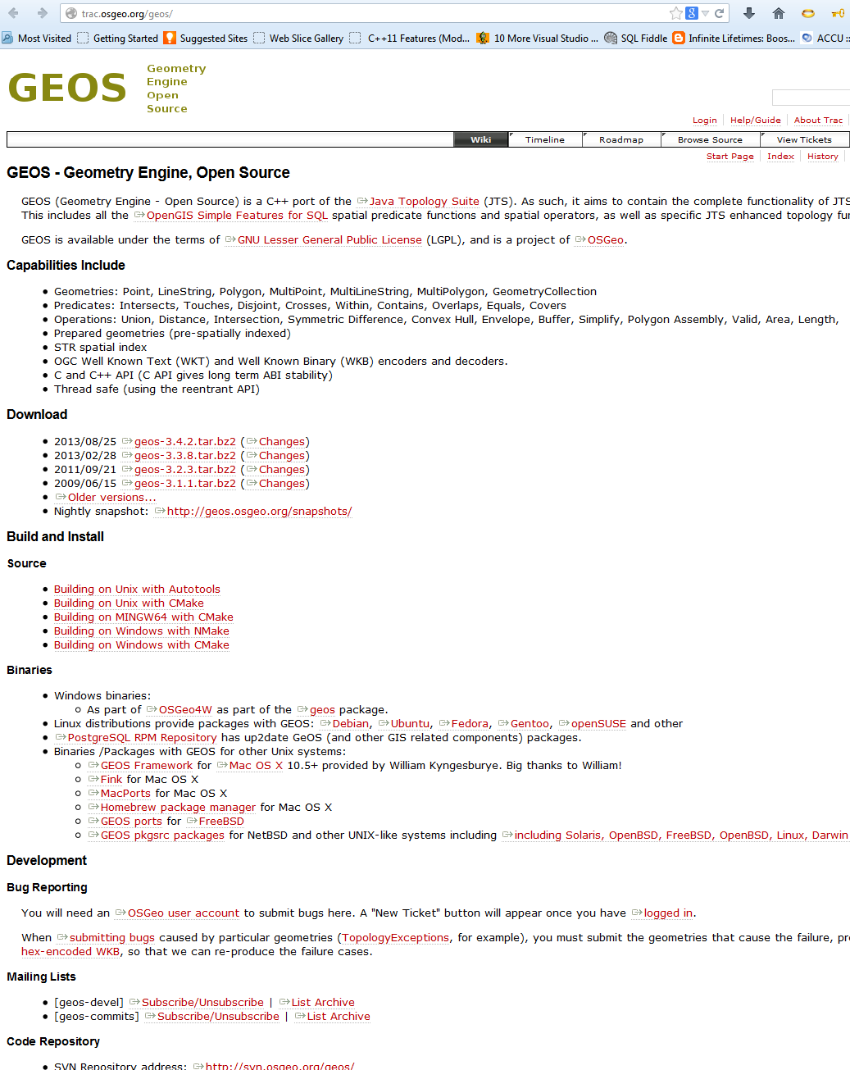
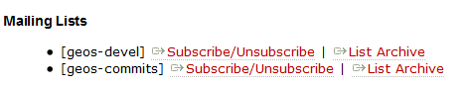
Forberedelse
Notes:
Case: Bidrag til GEOS (komponent i bl.a. PostGIS)
– kode for raskere WKT-skriving som vi ville bidra med
Finne kommunikasjonskanal, mailingliste (fra hjemmeside)

Slide 10
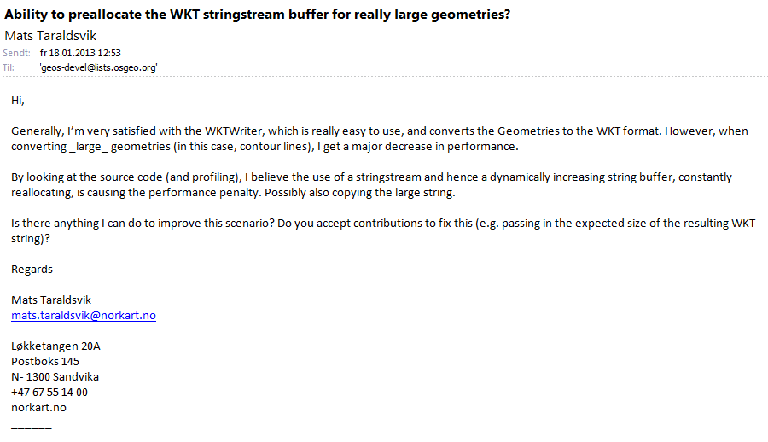
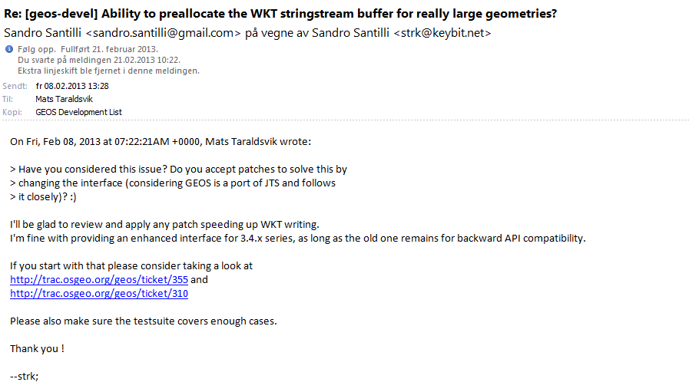
Forarbeid
Notes:
Sende mail, tilby å lage koden selv (ss av epost)
Svar: gjerne, men ta også gjerne en titt på noen bugs (ss av epost). Pass på test coverage.

Slide 11
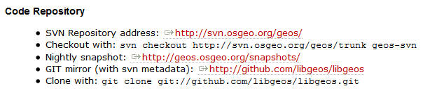
Forberedelse
Notes:
Finn versjonkontrollsystem / kildekode
Jeg gikk til hjemmesiden for å finne ut hvordan jeg kunne få tak i kildekoden gjennom versjonskontrollsystemet.
Heldigvis hadde de en kopi i git hos github, som jeg foretrekker fordi jeg synes det er svært enkelt å komme i gang.

Slide 12
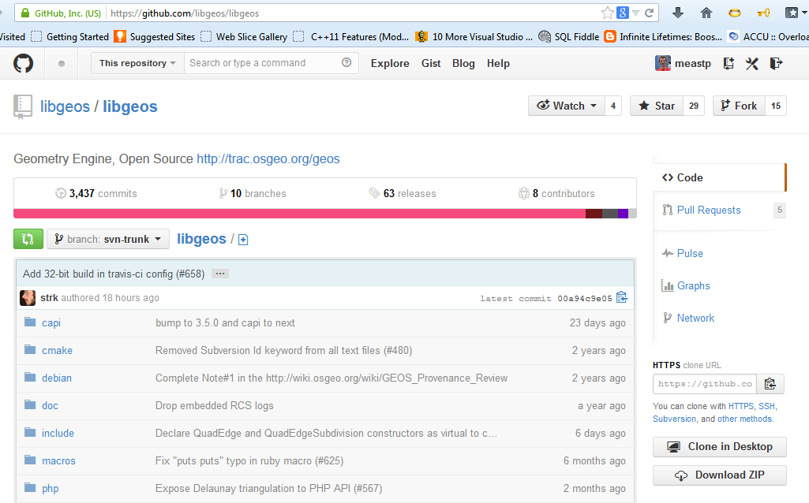
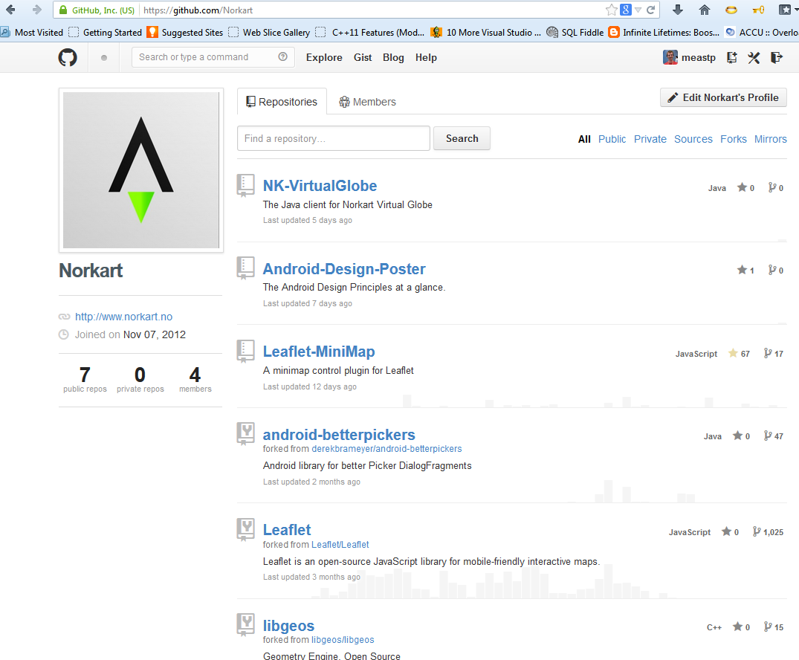
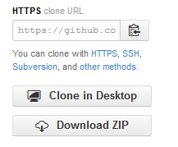
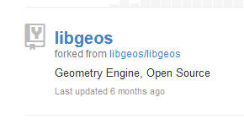
Utvikling
Notes:
Github har skrivebordsprogrammer som integrerer med websiden, slik at jeg har får lokal kopi som er lenket til libgeos hos norkart.
Det er så enkelt som å finne repository, trykke på clone in desktop.
Da velger man om man vil begynne å jobbe med koden gjennom en organisasjon man er medlem av, eller egen konto.
Jeg valgte Norkart-organisasjonen, og dermed dukket en kopi opp, som jeg kan jobbe på og lage endringer i.

Slide 13

Utvikling
Notes:
Da var det bare å gjøre selve endringene i koden…
Her var det også viktig å passe på å supplere med tester, som ble forespurt.

Slide 14
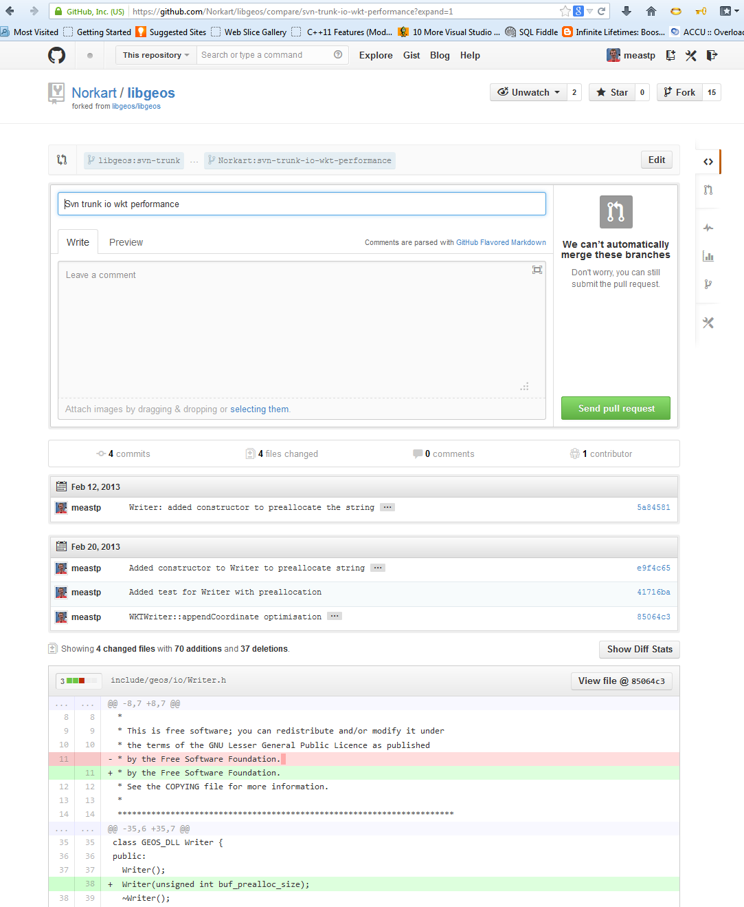
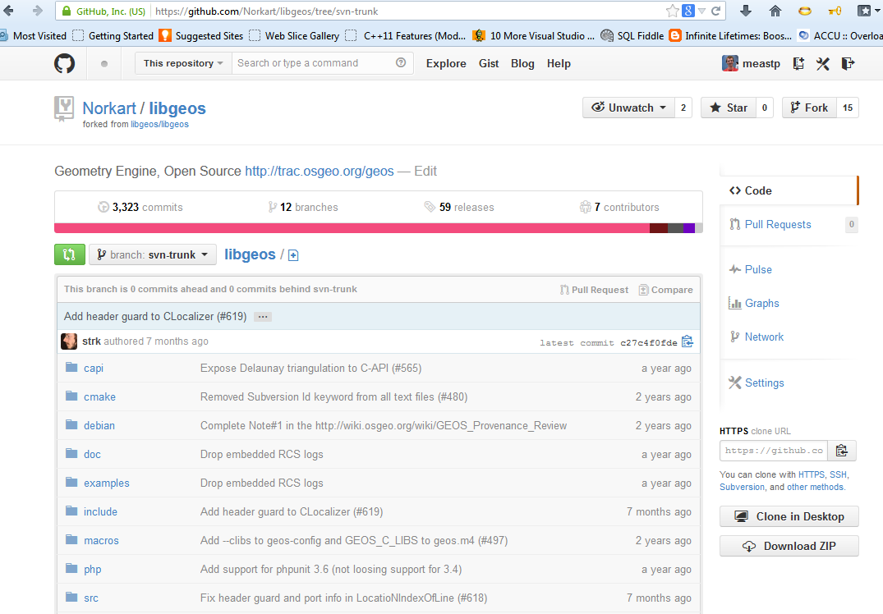
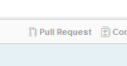
Utvikling
Notes:
Når endringene var gjort, lastet jeg de opp til libgeos hos norkart.
For å sende inn en forespørsel om å ta inn endringene i selve libgeos (og ikke min kopi), går jeg til libgeos hos norkart, og trykker på Pull Request-knappen
Så får jeg opp en god oversikt over alle endringene, slik at jeg kan kommentere disse før jeg sender inn.
Deretter trykker jeg på den grønne Send pull request-knappen, og sender bidraget til libgeos.

Slide 15
Utfordringer
Krav til dokumentasjon, kode, tester er ofte høyere enn internt
Ingen garanti for at koden blir akseptert (tips: spør derfor først)
Introduksjon av uønsket avhengighet
Prosjektets og bidragets visjoner er forskjellige
Hvordan kvantifisere økonomisk gevinst for bedriften ved bidrag til FOSS?
Notes:
Den største bøygen er muligens høyere krav til kodestil, dokumentasjon og tester enn det som er vanlig internt i bedriften. Ikke fordi dette er vanskelig – koden blir bedre – men at det må gi mer tilbake for å være lønnsomt, siden mer tid brukes.
Det er veldig lurt å spørre på forhånd, siden prosjektet av og til ikke kan eller vil ta imot endringene.
Den nest største bøygen, som Robert allerede har vært borti, må bli at bedriften er opptatt av hva den får tilbake, og at man derfor må ha en idé om gevinsten bidraget kan gi.
Det har allerede Robert snakket om, men vi har et konkret eksempel

Slide 16
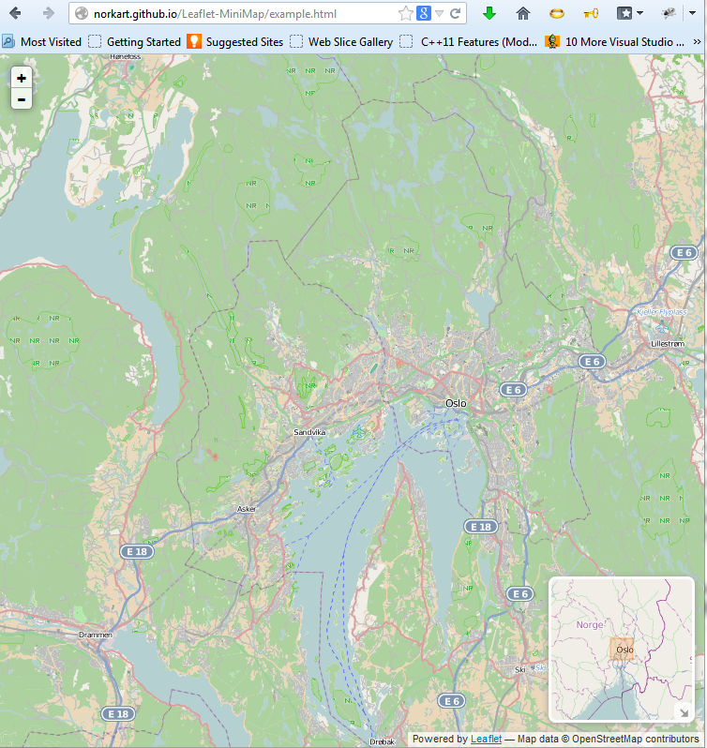
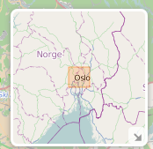
Suksesshistorie: leaflet.Minimap
Notes:
En plugin til Leaflet (kartbibliotek for web) som viser et oversiktskart
Utviklet og lagt ut som open source på github i november 2012 i sammenheng med at vi baserte Webatlas-APIet vårt på Leaflet

Slide 17
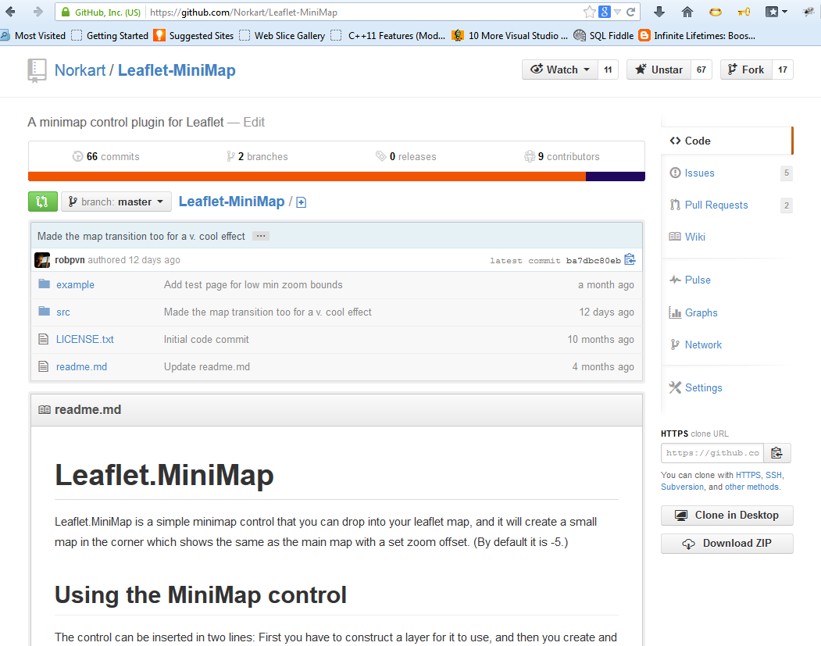
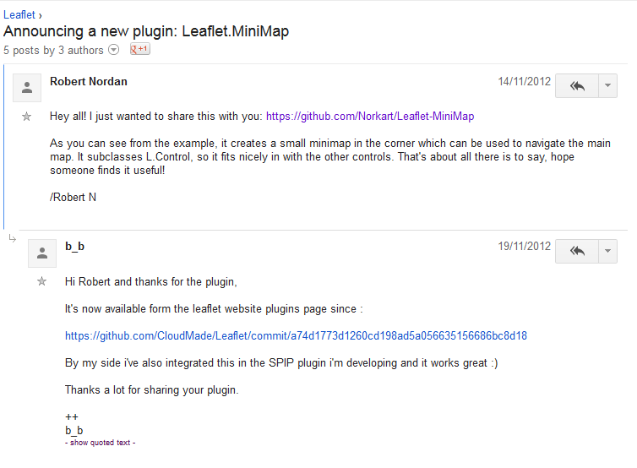
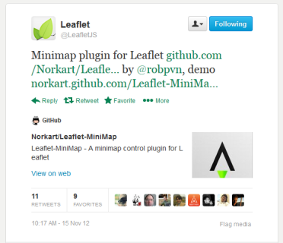
Suksesshistorie: leaflet.Minimap
Notes:
Raskt tatt inn som offisiell plugin i Leaflet

Slide 18
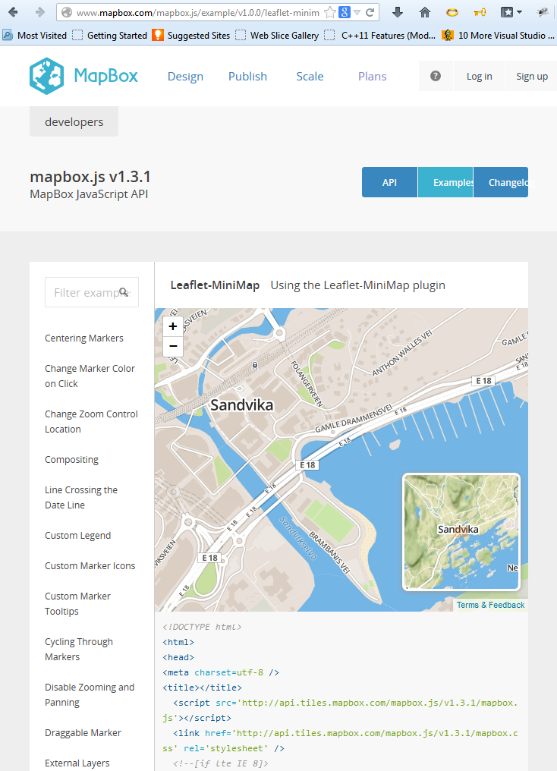
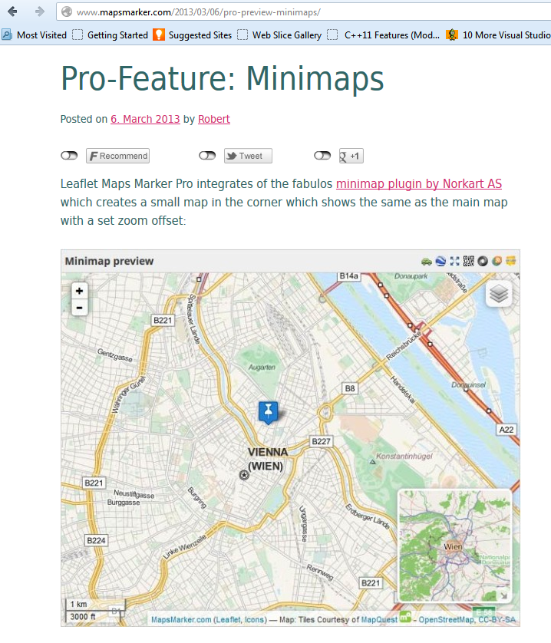
Suksesshistorie: leaflet.Minimap
Notes:
Wordpress har tatt minimap i bruk gjennom mapsmarker
Mapbox, har tatt pluginen i bruk og også bidratt med utvikling
Ok, så pluginen har hatt stor verdi ute på nettet. Og indirekte har Norkart fått litt oppmerksomhet.

Slide 19
Suksesshistorie: leaflet.Minimap
Lagt ut 14. november 2012
én bidragsyter (Robert)
ca. 150 kodelinjer
i september 2013
9 bidragsytere i tillegg til Robert
18 nye commits fra Robert
42 nye commits fra bidragsytere
Konklusjon: Norkart har fått mye igjen
Feilrettinger fra andre brukere
Funksjonalitet fra andre brukere
Oppmerksomhet og publisitet
Notes:
Men de som ikke er drevet av ideologien bak open source vil gjerne vite: Hva har bedriften igjen for dette, å hjelpe andre.
Tallenes og Roberts tale er ganske klar:
Ett av bidragene var f.eks for å gjøre oversetting mulig (hittil bare tysk)
Det er ikke alltid lett å bevise at bidrag gir noe tilbake til prosjektet på forhånd, men det har det gjort i bøtter og spann i dette tilfellet, og er noe å vise til og tenke på, når dere tenker på et bidrag selv.

